Slide 1
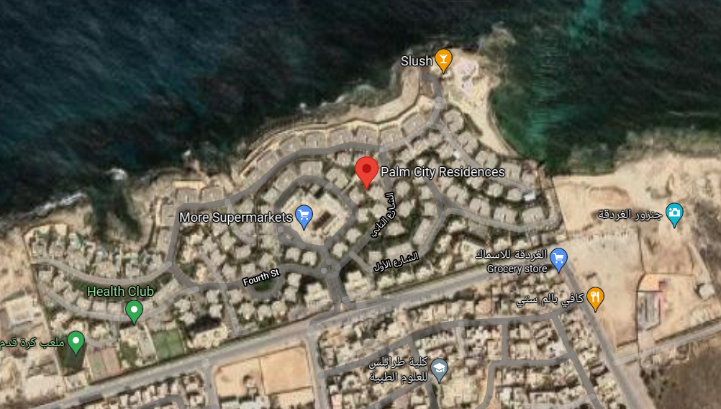
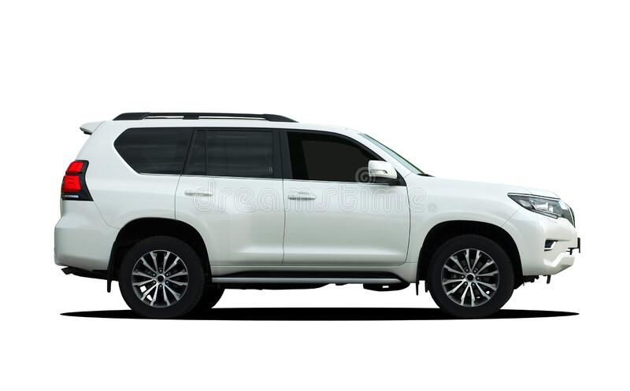
12/10/2021
EUBAM (PALM CITY)
CPT
MEZZO 25-188316
Ten.Col. ZAZZARI RICCARDO
SC1^SC VOZZA COSIMO
CMCS MARTORELLI LUCA
INTERP. BATRUMA AIMEN
MEZZO 5-2255823
- AMM. TORRESI PLACIDO
- T.V. LUNETTO DAVIDE
- SC 1^SC BERGANTINO ENRICO
- 1^ CM MAZZARA GIOACCHINO
PARTENZA 09.10 LT
DIST: 22 KM
TEMPO PERC. 40’

Slide 2
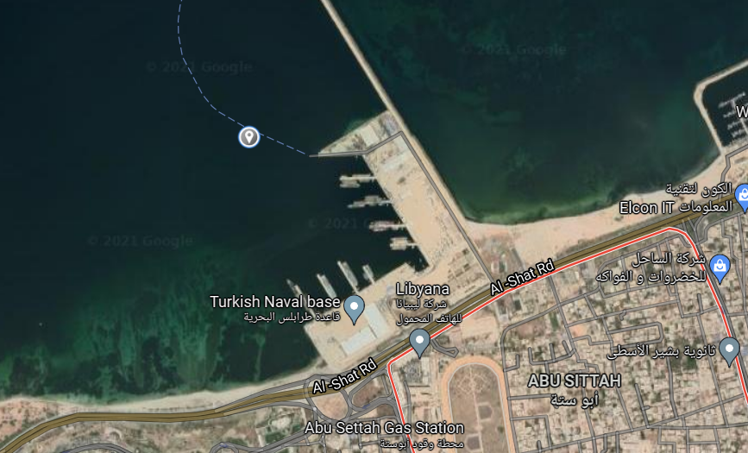
VTC NAVE TREMITI
(ABU SITTAH) ORE 15.00
CPT
MEZZO TUCSON 5-2227110
-Ten.Col. ZAZZARI RICCARDO
-C2^CL PISCOPIELLO MORENO
- INTERP. BATRUMA AIMEN
MEZZO 5-2255823
- AMM. TORRESI PLACIDO
- T.V. LUNETTO DAVIDE
- SC 1^CL SC BERGANTINO ENRICO

